Slide 1
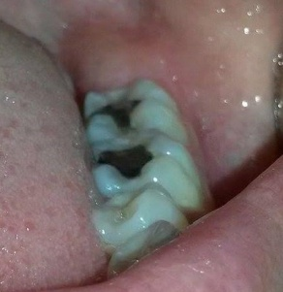
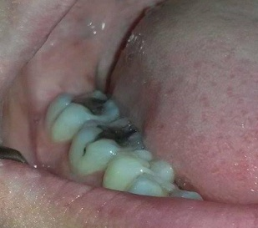
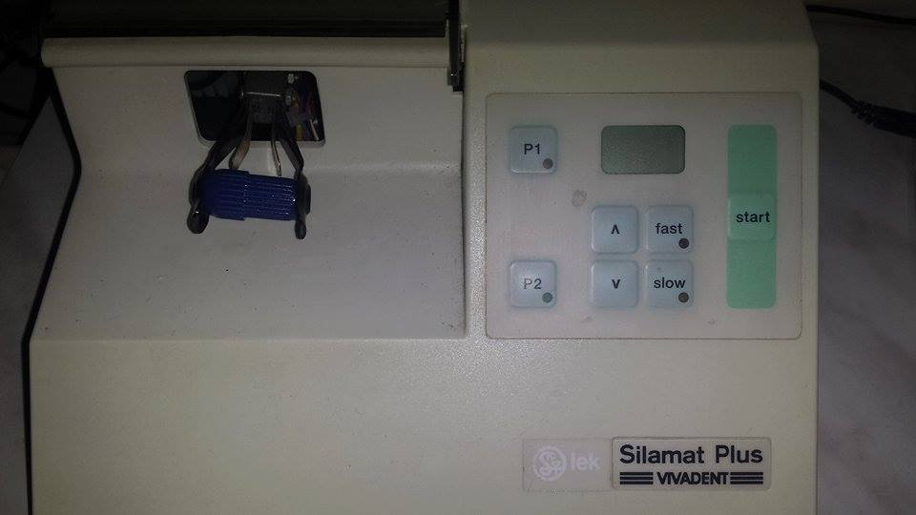
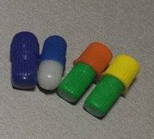
Вовед: Амалгамот претставува материјал за дефинитивно полнење на кавитетите и според хемискиот состав претставува легура на живата со металите сребро, бакар, калај и цинк.
УНИВЕРЗИТЕТ “ГОЦЕ ДЕЛЧЕВ” ШТИП
ФАКУЛТЕТ ЗА МЕДИЦИНСКИ НАУКИ
ДЕНТАЛНА МЕДИЦИНА
ПРОЦЕНА НА ДЕНТАЛНИТЕ АМАЛГАМИ КАЈ СТУДЕНТИТЕ НА ФАКУЛТЕТОТ ЗА МЕДИЦИНСКИ НАУКИ ВО ШТИП
Автор: Јане Начевски
Коавтор: Симон Наџенски
Ментор: Д-р Ивона Ковачевска
Цел:
Цел на ова истражување беше да се направи процена на присуството на амалгамски реставрации кај студентите на Факултетот за медицински науки
Материјал и метод:
Испитувањето го реализиравме на вкупно 140 испитаници од обата пола, студенти од четврта година на студиската програма по општа медицина, фармација и дентална медицина, на Факултетот за медицински науки, при Универзитетот “Гоце Делчев” во Штип
На сите испитаници беше направен клинички преглед и нотирани амалгамските реставрации и нивната кондициона состојба, а преку анкетен прашалник направивме евалуација на полнењата и ставовите на студентите. Добиените резултати од клиничкиот преглед и анкетниот прашалник статистички ги анализиравме.
Резултати:
Резултатите и нивната анализа покажаа рестриктивно присуство на денталните амалгами со различна кондициона состојба и маргинална адаптација
Заклучок:
Независно на своите позитивни но и несакани особини денталниот амалгам послабо е присутен во реставративната стоматологија. Композитните смоли и современите нанокомпозити со својата висока естетика и солидна маргинална адаптација го надминуваат денталниот амалгам.

